Slide 1
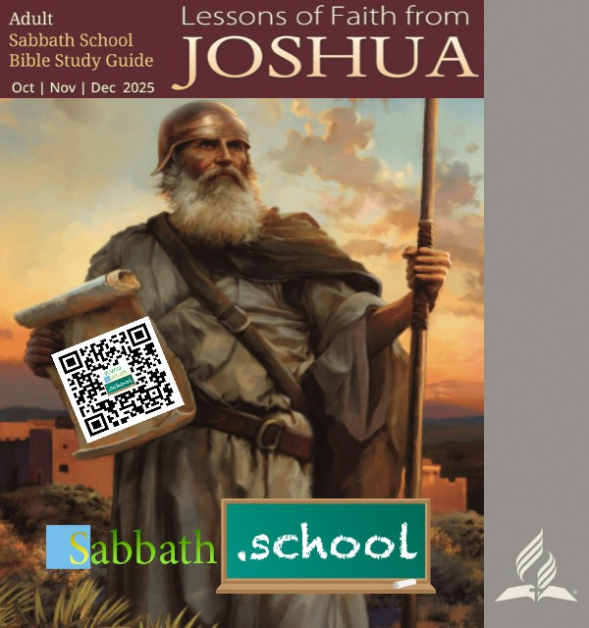
యెహోషువ నుండి విశ్వాస పాఠాలు
11- “వాగ్దాన దేశంలో జీవించడం”
పెద్దల సబ్బాతుబడి పాఠములు
4వ త్రిమాసము
అక్టోబర్, నవంబర్, డిసెంబర్- 2025

Slide 2
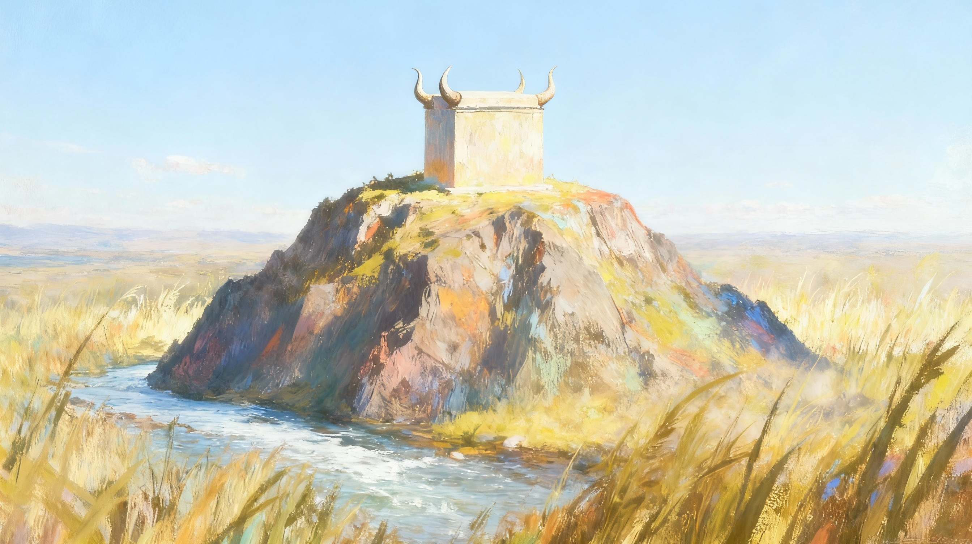
వాగ్దాన దేశంలో జీవించడం
డిసెంబర్ 13, 2025 నాటి పాఠం 11

Slide 3
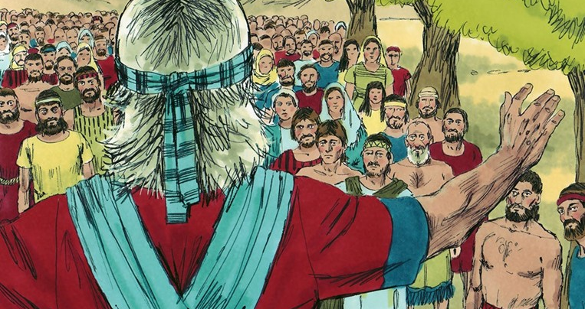

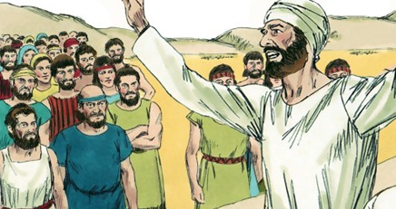
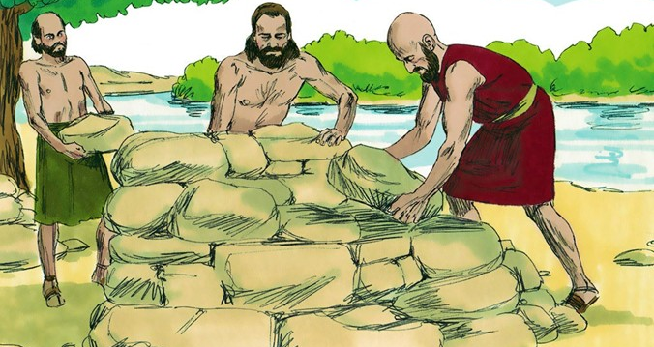
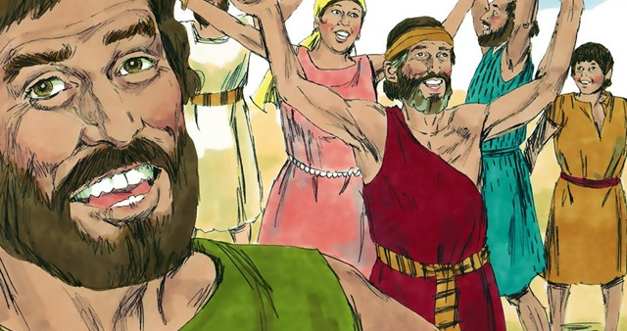
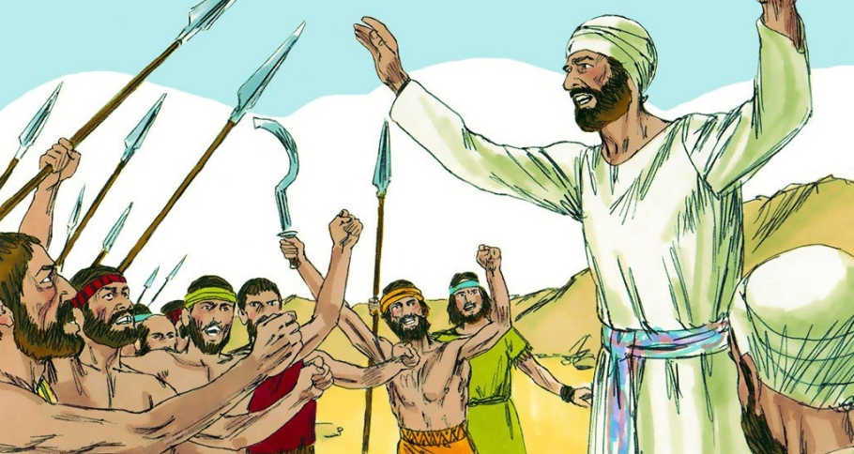
“మృదువైన మాట క్రోధమును చల్లార్చును. నొప్పించు మాట కోపమును రేపును.” (సామెతలు 15:1)

Slide 4

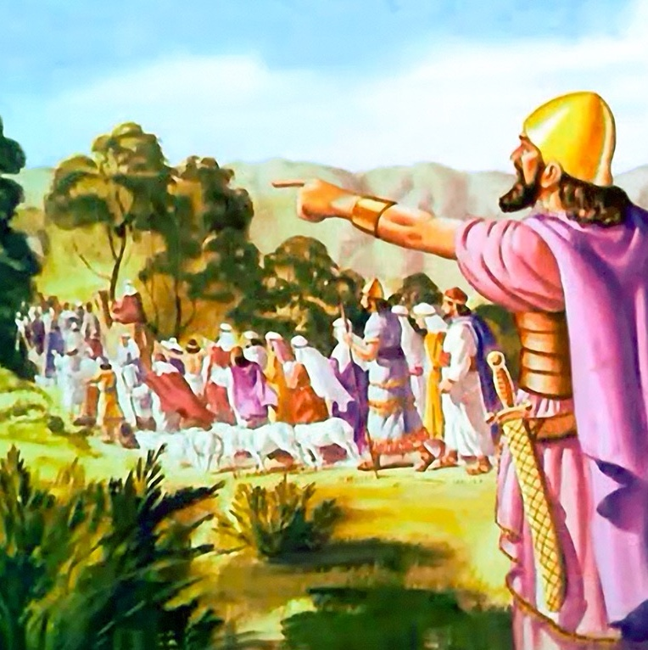
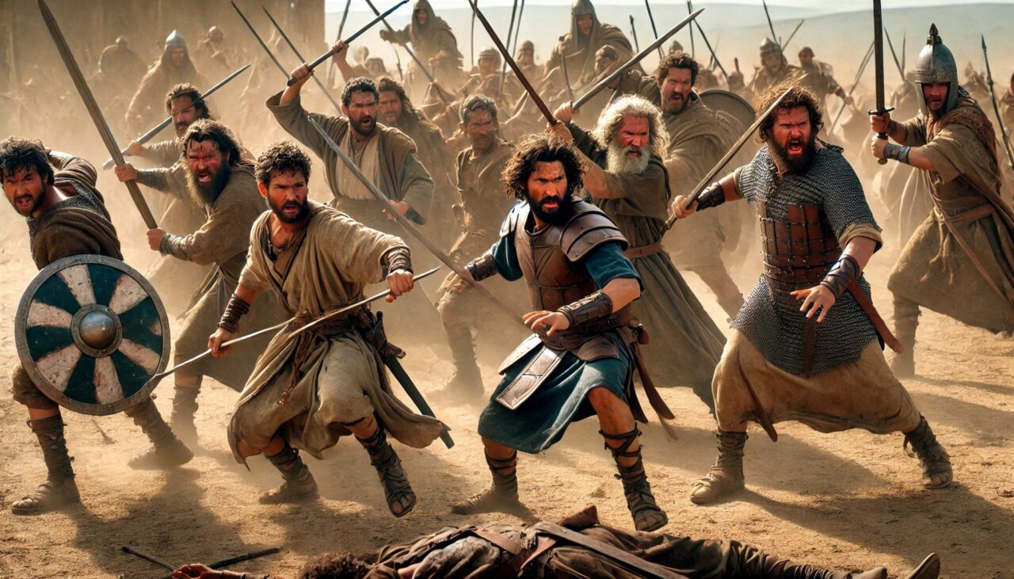





అనేక సంవత్సరాల యుద్ధం తర్వాత, ఇశ్రాయేలు కనానును జయించారు, అయినప్పటికీ దాని నివాసులందరినీ ఇంకా బహిష్కరించలేదు.
తూర్పు భాగాన్ని (రూబేను, గాదు, మనష్షే అర్ధ గోత్రం) స్వాధీనం చేసుకుని, ఆక్రమణలో సహాయం చేయడానికి యొర్దాను దాటిన రెండున్నర గోత్రాలు తమ వాగ్దానాన్ని నమ్మకంగా నెరవేర్చాయి.
చివరకు, విడిపోయే సమయం ఆసన్నమైంది. వారిని ఆశీర్వదించి, దేవుని మార్గంలో కొనసాగమని సలహా ఇచ్చిన తర్వాత, యెహోషువ వారిని పంపివేసాడు. కానీ వీడ్కోలు ఇశ్రాయేలు ప్రజల ఐక్యతను సులభంగా నాశనం చేయగల తీవ్రమైన అపార్థంతో కప్పివేయబడింది.
వీడ్కోలు మాటలు (యెహోషువ 22:1-8)
వివాదానికి కారణం (యెహోషువ 22:10-12)
ఆరోపణలు (యెహోషువ 22:13-20)
దయగల సమాధానం (యెహోషువ 22:21-29)
సయోధ్య/ రాజీ (యెహోషువ 22:30-34)

Slide 5


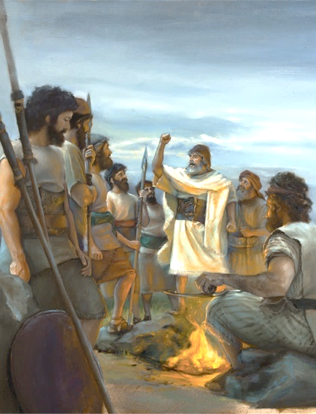
వీడ్కోలు మాటలు
“అయితే మీ పూర్ణహృదయముతోను మీ పూర్ణాత్మతోను మీ దేవుడైన యెహోవాను ప్రేమించుచు, ఆయన మార్గములన్నిటిలో నడుచుకొనుచు, ఆయన ఆజ్ఞలను గైకొనుచు, ఆయనను హత్తుకొని ఆయనను సేవించుచు, యెహోవా సేవకుడైన మోషే మీకాజ్ఞాపించిన ధర్మమును ధర్మశాస్త్రమును అనుసరించి నడుచుకొనుడి..” (యెహోషువ 22:5 )
యోర్డాన్ నది గోత్రాలు మధ్య విభజన కలిగించే స్థితికి చేరుతుందని భావించి, యెహోషువా ఇద్దరు సగం గోత్రాలు జ్ఞానవంతమైన సలహా ఇచ్చి, వారు విశ్వాసంతో ఉండేలా చూసాడు (యెహోషువా 22:5)
నీ దేవుడైన యెహోవాను ప్రేమించుట
ఆయనకు విధేయతలో నడచుట
దేవుని ఆజ్ఞలు గైకునుట
ఆయనను గట్టిగా అంటి పెట్టి ఉండుట
పూర్ణహృదయంతోను పూర్ణాత్మతోను ఆయనను సేవించుట
ప్రేమ మనల్ని దేవుని వైపుకు నడిపించే సూత్రం. మనం ఆయనను ప్రేమించుచున్నాం ఎందుకంటే ఆయనముందుగా మనల్ని ప్రేమించారు (1 యోహాను 4:19)"
దేవునితో నడవడం ఎంచుకున్నవారిలో ఉండవలసిన ప్రవర్తనను యెహోషువా ఇలావని సూచిస్తున్నాడు
దేవుడు చేసిన కార్యాలను కృతజ్ఞతతో గ్రహించిన హృదయంలో నుండి ప్రత్యక్షమయ్యే సహజ ఫలమే విధేయత
మన బంధాన్ని ఏవిధమైన వ్యతిరేక శక్తులూ విడదీయనీయకుండా దేవునికే మనసు కట్టిపడవలసిన అవసరం ఉంది
మనం మన సృష్టికర్తను ప్రేమతో సేవించేటప్పుడు మన నిజమైన లక్ష్యం, తృప్తి, పరిపూర్ణత గల జీవితం మనకు దొరుకుతుంది

Slide 6


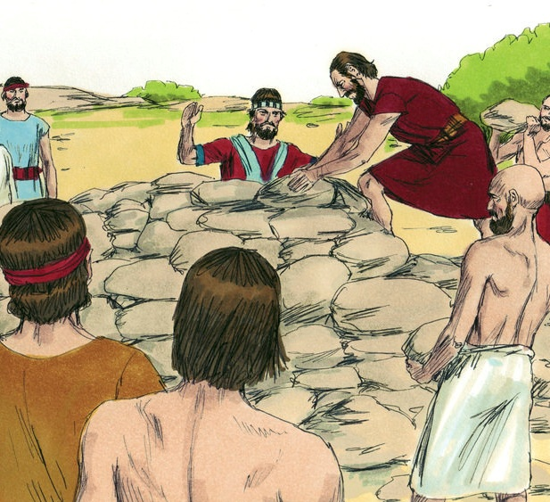
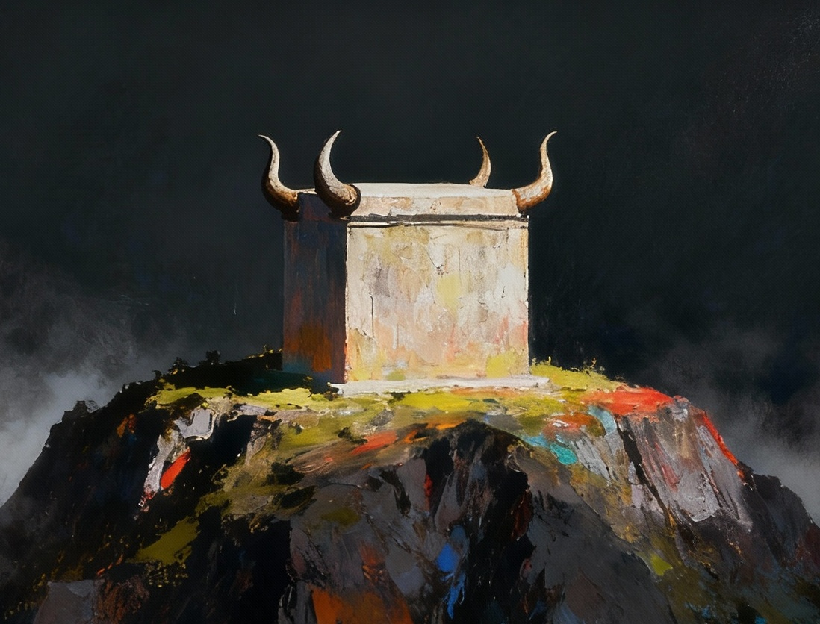
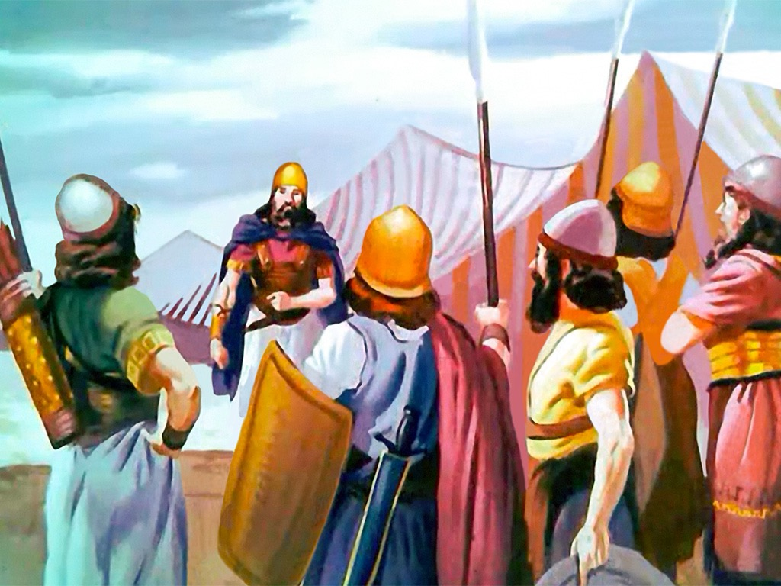
వివాదానికి కారణం
“రూబేనీయులును గాదీయులును మనష్షే అర్థ గోత్రపువారును అక్కడ యొర్దాను దగ్గర ఒక బలిపీఠమును కట్టిరి. అది చూపునకు గొప్ప బలిపీఠమే.” (యెహోషువ 22:10)
యెహోషువా యోర్దాను నదిని అద్భుతంగా దాటించిన సంఘటనకు జ్ఞాపకార్థంగా ఒక స్మారకాన్ని కట్టించిన స్థలానికి సమీపంలోనే, రెండు సగం వంశాలు పరిశుద్ధస్థలంలోని బలిపీఠానికి సమానమైన మరో బలిపీఠాన్ని కట్టించారు (యెహోషువా 22:10, 28).
ఈ చర్యను, దహనబలి కోసం నిర్ణయించిన పరిశుద్ధస్థలంలోని బలిపీఠము కాక మరెక్కడా బలులను అర్పించడాన్ని నిషేధించిన ధర్మశాస్త్రాన్ని అతిక్రమించినట్లుగా అర్థం చేసుకున్నారు (లేవీ. 17:8–9).
మిగతా ఇశ్రాయేలీయులు తమ సోదరులు ఈ పాపం చేశారని భావించి వారిపై యుద్ధం చేసి దాన్ని నిర్మూలించాలని నిర్ణయించారు (యెహోషువా 22:12). కానీ రక్తపాత గృహయుద్ధం జరగకుండా దేవుడు జోక్యం చేసుకున్నాడు. ఆయన, సంపూర్ణంగా ఆధారాలు లేకుండానే తీర్పు ఇవ్వకుండా, అనుమానంలో ఉన్నవారికి మన్నింపు ఇచ్చే హృదయం కలిగిన మనుష్యులను లేపాడు; వారు తమ సోదరులకు తమ ఉద్దేశాన్ని వివరించుకునే అవకాశం ఇవ్వాలని నిర్ణయించారు (యెహోషువా 22:13–14).
చివరికి తెలిసిందేమిటంటే—ఆ వంశాల యొక్క ఏకైక తప్పు, తమ ఉద్దేశాన్ని ముందుగానే సోదరులకు తెలియజేయకపోవడమే.అది పాపం కాదు.

Slide 7

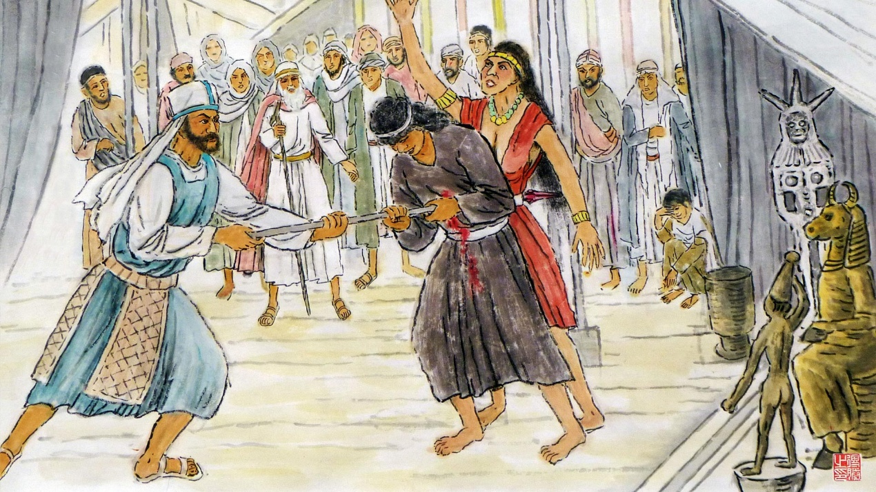
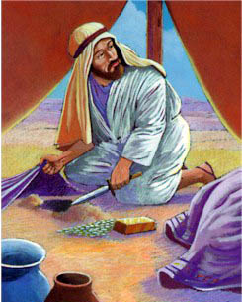
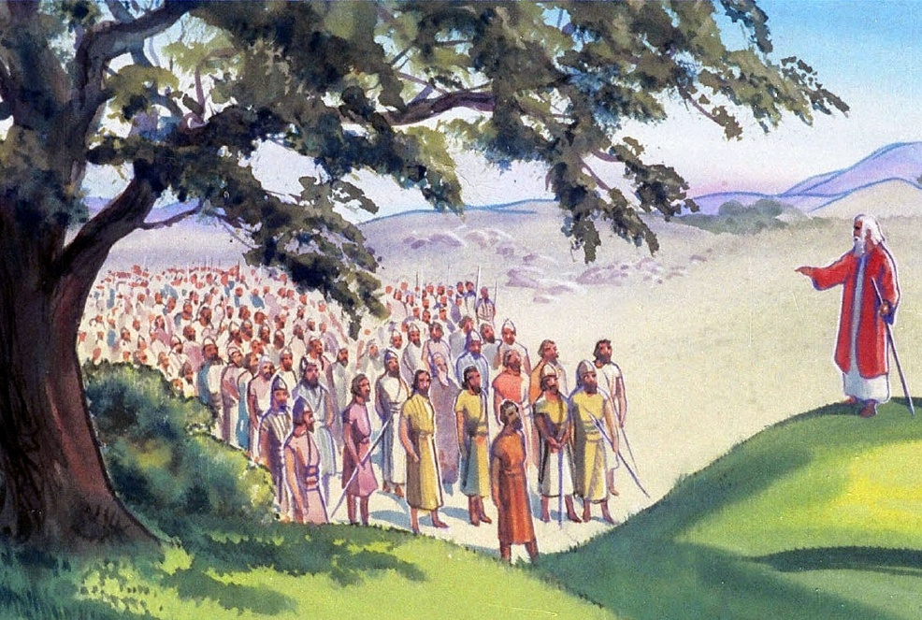
ఆరోపణలు
“యెహోవా సర్వ సమాజపువారు చెప్పుచున్నదేమనగానేడు బలిపీఠమును కట్టుకొని నేడే యెహోవాను అనుసరించుట మాని, ఇశ్రాయేలీయుల దేవుని మీద మీరేల తిరుగుబాటు చేయుచున్నారు?” (యెహోషువ 22:16)
ఫినెహాసును పరిశోధనా కమిటీకి (యెహోషువా 22:13–14) నాయకునిగా ఎందుకు ఎంచుకున్నారు?
ఫినెహాసు, ప్రధానయాజకుని కుమారుడు, బాళ్-పెయోరు పాపాన్ని అణిచివేయడంలో (సంఖ్యాకాండము 25:7–8) ఎంతో కఠినంగా నిలబడ్డాడు. తన ప్రసంగంలో, ఈ పాపాన్ని ఆఖాను చేసిన పాపంతో పోల్చి, ఇదే పాపాన్ని రెండు సగం గల వంశాలు చేసినట్లుగా పేర్కొన్నాడు (యెహోషువా 22:16–20).
ఫినెహాసు చెప్పిన మాటలు సార్థకమైనవే. కొత్తగా కట్టబడిన ఆ బలిపీఠంపై బలులు అర్పించబడితే, దాని కారణంగా దేవుడు ఇశ్రాయేలంతటినీ శిక్షించేవాడు (యెహోషువా 22:18b).
అయితే, వారు ఆ పాపాన్ని చేయకముందే దాన్ని సరిచేసుకునే అవకాశాన్ని ఆయన వారికి ఇచ్చాడు: పరిశుద్ధస్థలం ఉన్న యోర్డాను వైపునికి తిరిగి వచ్చేందుకు ఆహ్వానించి, తమ తప్పును సరిచేసుకునే దారిని చూపించాడు (యెహోషువా 22:19).

Slide 8


దయగల సమాధానం
“యెహోవాను అనుసరింపక తొలగిపోయి, దహనబలినైనను నైవేద్యమునైనను దానిమీద అర్పించుటకే గాని సమాధాన బలులను దానిమీద అర్పించుటకే గాని మేము ఈ బలిపీఠమును కట్టినయెడల యెహోవా తానే విమర్శ చేయునుగాక. వేరొక హేతువుచేతనే ఈ బలిపీఠమును కట్టితివిు..” (యెహోషువ 22:23)
రూబేను గోత్రము, గాదు గోత్రము, మరియు మనస్సే అర్ధగోత్రము, ఆరోపణకు లోనైనపుడు ఆదర్శప్రాయముగా ప్రవర్తించిరి:
వారు ఆరోపణలను నిశ్శబ్దముగా ఆలకించిరి
వారు దేవుణ్ని సాక్షిగా పిలిచారు
వారు పాపం చేసినట్లయితే శిక్షించబడడాన్ని అంగీకరించారు
వారు తమ నిజమైన ఉద్దేశాలను వెల్లడించుకున్నారు
బలిపీఠము నిర్మించిన విషయములో తమ సహోదరుల ఉద్దేశములు ఏమిటో ఇశ్రాయేలీయులకు తెలియనప్పుడు, వారు తిరుగుబాటు, వేరుపడదలచుట, మరియు దైవశిక్ష అర్హత—అట్లు అనుమానించిరి.
కానీ వాస్తవము ఏమనగా: తమ సహోదరులతో ఏకముగా నిలిచియుండుటకై, భవిష్యత్తులో ఇశ్రాయేలీయులవలన విభేదము కలుగకుండా నివారించుటకై వారు ఇది చేసిరి (యెహోషువ 22:24–26).
ఆరోపణలచేత రూబేను, గాదు, మనస్సే అర్ధగోత్రములు మనస్తాపము పొందవచ్చును; తమను తాము రక్షించుకొనుటలో గద్దింపుగా ప్రతిస్పందించవచ్చును. అయినప్పటికీ, వారు చూపిన స్నేహపూర్వక సమాధానము వలన యుద్ధము నివారించబడెను.

Slide 9

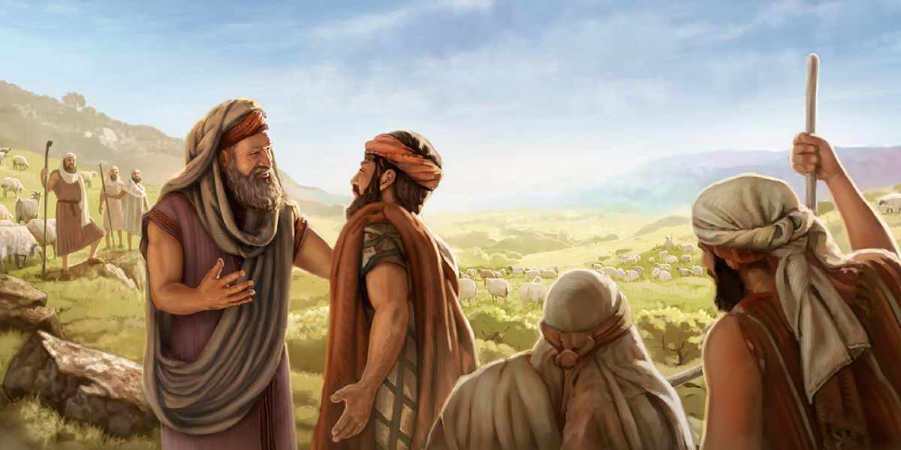
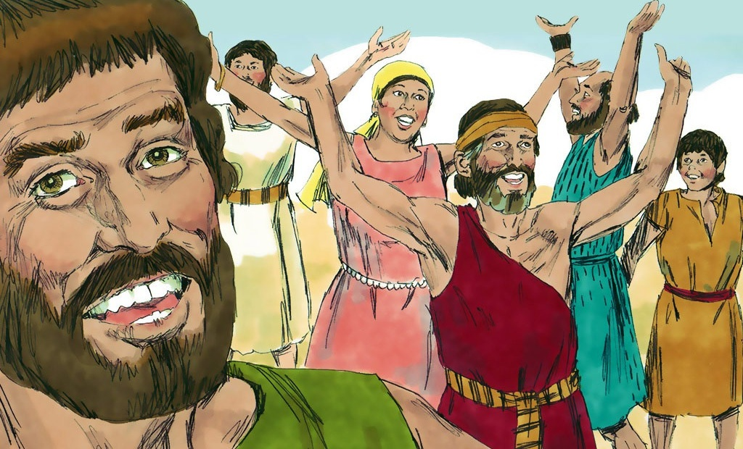
సయోధ్య/ రాజీ
“ఇశ్రా యేలీయులు విని సంతోషించిరి. అప్పుడు ఇశ్రాయేలీయులు దేవుని స్తుతించి, రూబేనీయులును గాదీయులును నివసించు దేశమును పాడుచేయుటకు వారిమీద యుద్ధము చేయుట మానిరి.” (యెహోషువ 22:33)
ఆ ఆరోపణ నిరాధారమైయున్నదని గ్రహించినప్పుడు, పీనెహాసు మరియు ఇశ్రాయేలీయుల ప్రతినిధులు ఆత్మసాంత్వన పొందిరి (యెహోషువ 22:30–31). ఇదిగో, ఇశ్రాయేలీయులు సంఘటన యొక్క నిజమును గ్రహించిన తరువాత, వారు ఆనందించి దేవుని స్తుతించిరి (యెహోషువ 22:32–33).
వారి ఉదాహరణద్వారా, కుటుంబము, సంఘము, సమాజము మొదలైనవాటితో సంబంధములలో ఇలాంటి పరిస్థితులు కలిగినప్పుడు శాంతిని పునరుద్ధరించుటకు అవసరమైన కార్యచర్యలను మనము గ్రహించగలము.
తడవుగా నిర్ణయాలకు రాకూడదు
ఏదైనా చర్యకు ముందుగా సమస్యలను పరస్పరం చర్చించుకొనవలెను.
ఏకతను సాధించుటకై త్యాగాలు చేయుటకు సిద్ధపడవలెను.
ఆరోపణలకు మర్యాదపూర్వకమైన సమాధానము ఇవ్వవలెను.
శాంతి పునరుద్ధరింపబడినప్పుడు ఆనందించి దేవునిని ఆశీర్వదించవలెను.
మన ఆలోచనలను స్పష్టముగా తెలియజేయుట

Slide 10

“గాదు మరియు రూబేను సంతతులు తమ బలిపీఠముమీద అది ఏ ప్రయోజనార్థముగా నిర్మించబడెనో తెలియజేయు లిఖనమును ఇప్పుడు చెక్కెదరు; మరియు వారు చెప్పిరి: ‘యెహోవాయే దేవుడని మా మధ్య సాక్ష్యముగా నిలిచియుండునది.’
అట్లుగా వారు భవిష్యత్తులో కలుగగల అపార్థమును నివారించుటకును, శోధనకు కారణమగు వాటిని తొలగించుటకును ప్రయత్నించిరి.ఎంత సార్లు, అత్యుత్తమ ఉద్దేశములతో నడుచుకొను వారిలో కూడ, ఒక చిన్న అపార్థము చేతే గంభీరమైన క్లేశములు ఉద్భవించుదురు! మరియూ వినయమును, సంయమనమును ప్రదర్శించకపోతే, ఎటువంటి తీవ్రమైన, మరణకరఫలితములు కూడ సంభవించవచ్చును […].
తిట్లు, నిందలచే ఎవరును తప్పుడు స్థితినుండి తిరిగి రక్షింపబడిన వారు లేరు; కాని అట్టి ప్రవర్తనచేత అనేకులు సన్మార్గమునుండి ఇంకా దూరమగుచు, గుణబోధనకు తమ హృదయములను మరింత కఠినపరచుకొనుదురు.కాని దయాస్వభావము, మర్యాదగల సహనముతో కూడిన ప్రవర్తన, తప్పుచేసిన వారిని రక్షింప గలదు; పాపముల సమూహమును కప్పివేయగలదు.”
ఎలెన్ జి. వైట్, పితరులు మరియు ప్రవక్తలు, పుట 519

